Slide 1
国际单位制及新定义

Slide 2
国际单位制规定了7个具有严格定义的基本单位，分别是
单位“秒”
长度单位“米”
质量单位“千克”
电流单位“安培”
温度单位“开尔文”
物质的量单位“摩尔”
和发光强度单位“坎德拉”。

Slide 3
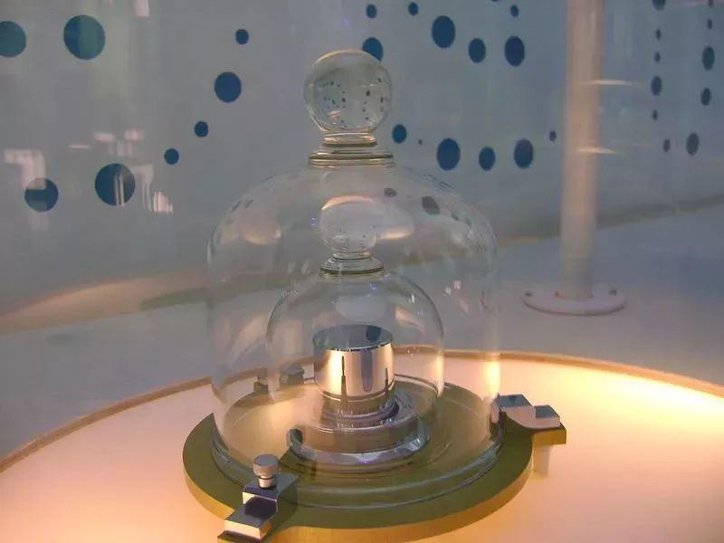
千克：从“大K”到普朗克常数
1 千克曾经被定义为国际千克原器“大K”的质量。“大K”是一个铂-铱合金圆柱体，被保存在位于巴黎的国际度量衡局（BIPM）总部。尽管受到严密的保护，“大K”的质量一直在神秘丢失，而千克定义的改变也将波及其他相关定义，甚至一些基本物理常数的值。这些因素都让修改千克定义变得越发迫切。

Slide 4

新的千克定义以普朗克常数为基准。
1 kg = ( h / 6.62607015×10⁻³⁴ ) m⁻²s
（公式中的 ∆ν_{Cs} 为铯原子精细跃迁频率，c 为真空中光速。）

Slide 5
摩尔
新定义：1 摩尔物质中含有的基本粒子数量为 6.022 140 76 × 10²³，这个数值就是阿伏伽德罗常数的值。
自从 1971 年起，1 摩尔被定义为“所含基本微粒个数与 0.012 千克碳 12 的原子数相等的系统中物质的量”。这个旧定义直接取决于千克的定义。

Slide 6
安培：告别“理想实验”
旧定义确立于 1946 年，它依赖一个理想实验：
两根无限长、忽略横截面积的导线在真空中相距 1 米平行放置，使真空磁导率（vacuum magnetic permeability，记作μ0）为 4π × 10⁻⁷ N A⁻² 时（其中 N 为力的单位牛顿），导线中的电流为 1 安培。
新定义：使用基本电荷常数 e 对安培进行定义。当导线中每秒通过的电子数量为 1/(1.602 176 634 × 10⁻¹⁹) 的时候，导线中的电流为 1 安培。

Slide 7
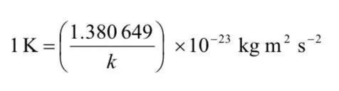
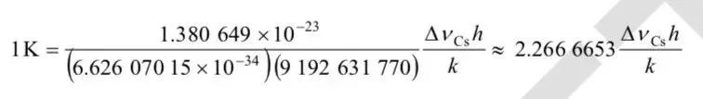
开尔文：遇见玻尔兹曼
开尔文是热力学温度的单位，它的旧定义确立于 1967 年，指“水的三相点温度的 1/273.16”。在三相点温度和特定的压强下，水的气、固、液三态可以共存。
开尔文的新定义将由玻尔兹曼常数导出。玻尔兹曼常数代表了系统的熵（S）与热力学几率（记作 Ω 或 W）之间的关系，热力学几率越大,即某一宏观态所对应的微观态数目越多，系统内的分子热运动的无序性就越大,熵值越大。具体而言，S = k ln Ω（这个公式也被刻在玻尔兹曼的墓碑上）。

Slide 8
在这次修订之前，米、秒和坎德拉就已经使用物理常数定义了：
铯 133 原子基态的两个超精细能级间跃迁对应辐射的 9 192 631 770 个周期的持续时间为 1 秒；
真空中的光在 1/299 792 458 秒内所传播的距离为 1 米；
若一频率为 540 x 10¹² 赫兹的单色辐射光源，在某方向上的辐射强度为 1/683 瓦特每球面度，则在此方向上的发光强度为 1 坎德拉。

